Slide 1
Машинное обучение · Лекция 3
Линейные модели и оптимизация
Как модель учится: градиентный спуск, переобучение, регуляризация
Рустам Азимов

Slide 2
Почему начинаем с линейных моделей?
Это самый простой способ увидеть весь механизм обучения целиком
Градиентный спуск, который разберём сегодня, обучает и нейросети — там он тот же
Линейная модель интерпретируема: видно, какой признак и насколько влияет
Часто оказывается достаточной, а всегда — хорошим baseline
Переобучение и регуляризация проще всего понимаются именно здесь
Машинное обучение · Лекция 3. Линейные модели
2 / 56

Slide 3
1
Линейная регрессия
Предсказываем число

Slide 4
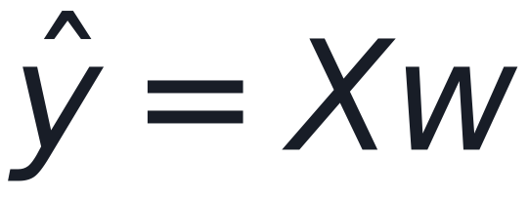
Модель
Предсказание — взвешенная сумма признаков плюс свободный член:
В матричном виде, если добавить к признакам столбец из единиц:
Обучить модель — значит подобрать вектор весов w
Машинное обучение · Лекция 3. Линейные модели
4 / 56

Slide 5
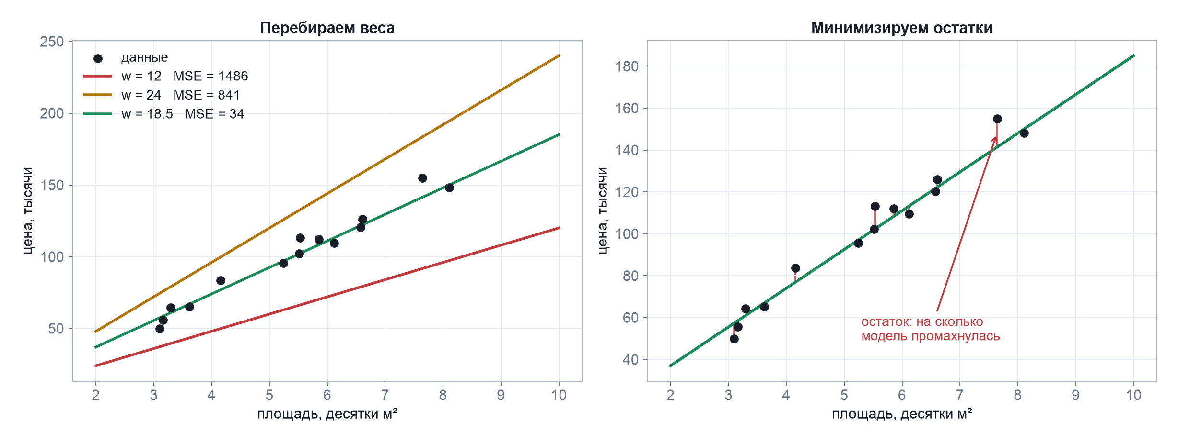
Что значит «подобрать прямую»?
Один признак, один вес — и задача уже видна целиком
Каждый набор весов задаёт свою прямую, и у каждой своя ошибка. Подобрать модель — значит найти веса, при которых сумма квадратов остатков минимальна. Перебор идёт не наугад: направление подскажет градиент.
Машинное обучение · Лекция 3. Линейные модели
5 / 56

Slide 6
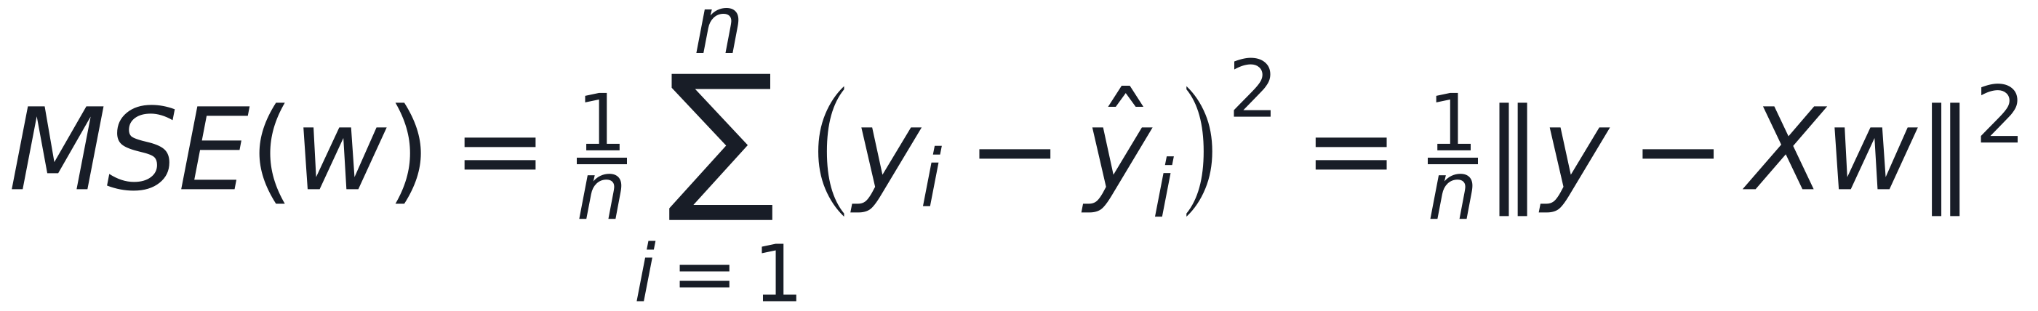
Функция потерь
Среднеквадратичная ошибка — сумма квадратов промахов:
Квадрат, а не модуль: функция становится гладкой, её удобно дифференцировать, а большие ошибки штрафуются сильнее
Машинное обучение · Лекция 3. Линейные модели
6 / 56

Slide 7
Разберём на числах
Три объекта, один признак — площадь квартиры в десятках метров
Данные: (3, 60), (5, 95), (8, 150) — площадь и цена в тысячах
Пробуем модель ŷ = 18x: получаем 54, 90, 144
Остатки y − ŷ: +6, +5, +6. Средний квадрат: (36 + 25 + 36) / 3 = 32.3
Пробуем ŷ = 19x: получаем 57, 95, 152. Остатки: +3, 0, −2
Средний квадрат: (9 + 0 + 4) / 3 = 4.3 — существенно лучше
Обучение и есть перебор таких вариантов, только не наугад, а по направлению градиента
Машинное обучение · Лекция 3. Линейные модели
7 / 56

Slide 8
Почему именно квадрат ошибки?
Плюсы
Минусы
Гладкая функция, есть производная везде
Выпуклая: один минимум, локальных ловушек нет
Есть аналитическое решение
Сильно штрафует крупные промахи
Очень чувствительна к выбросам: ошибка в 10 весит в 100 раз больше ошибки в 1
Если выбросы есть — берут MAE (модуль) или Huber (компромисс между ними)
Машинное обучение · Лекция 3. Линейные модели
8 / 56

Slide 9
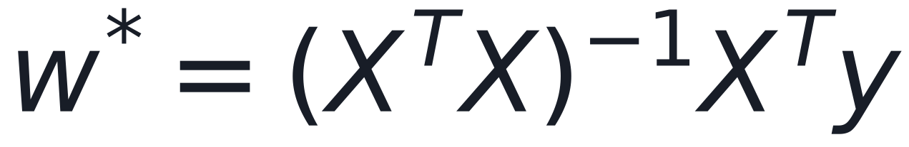
Аналитическое решение
Приравняв градиент к нулю, получаем формулу для оптимальных весов:
Красиво, но на практике почти не используется. Почему:
Обращение матрицы стоит порядка d³ операций — при тысяче признаков это уже дорого
Матрица может быть вырожденной, если признаки линейно зависимы
Для большинства других моделей такой формулы просто нет
Машинное обучение · Лекция 3. Линейные модели
9 / 56

Slide 10
Когда аналитическое решение ломается?
Матрица XᵀX должна быть обратима — а это не всегда так
Признаков больше, чем объектов. Классика для генетики и текстов: тысячи признаков, сотни наблюдений
Линейно зависимые признаки. Есть «цена в рублях» и «цена в тысячах рублей» — второй столбец не несёт новой информации
Почти зависимые признаки — мультиколлинеарность. Матрица формально обратима, но решение неустойчиво
Симптом мультиколлинеарности: коэффициенты огромные и с неожиданными знаками, а при малом изменении данных скачут
Регуляризация чинит все три случая — она делает матрицу обратимой по построению
Машинное обучение · Лекция 3. Линейные модели
10 / 56

Slide 11
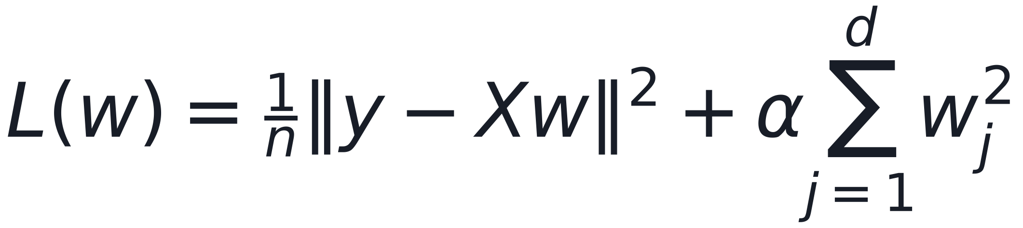
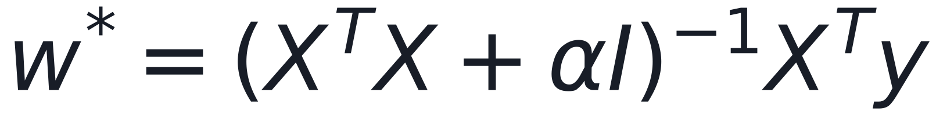
Как регуляризация спасает?
Минимизируем не просто ошибку, а ошибку плюс штраф за величину весов:
Слева знакомая MSE, справа L2-штраф. Настраивается один параметр — α: при α = 0 это обычный МНК
У такой функции минимум тоже выписывается явно:
Добавка αI делает матрицу обратимой при любом α > 0 — отсюда название ridge, гребневая регрессия
Машинное обучение · Лекция 3. Линейные модели
11 / 56

Slide 12
2
Градиентный спуск
Универсальный способ обучать почти что угодно

Slide 13
Идея
Спускаемся с горы в тумане, зная только наклон под ногами
Начинаем со случайных весов
Считаем градиент — направление наискорейшего роста функции потерь
Делаем шаг в противоположную сторону: туда потери убывают
Повторяем, пока не перестанет улучшаться
Никакой магии: это просто спуск по поверхности функции ошибки
Машинное обучение · Лекция 3. Линейные модели
13 / 56

Slide 14
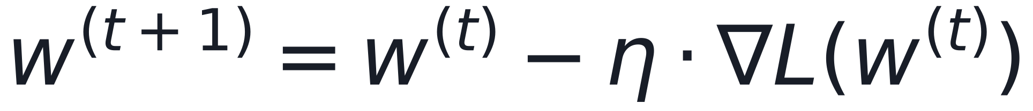

Шаг градиентного спуска
Правило обновления весов:
Для MSE градиент считается явно:
η — скорость обучения (learning rate), главный гиперпараметр метода
Машинное обучение · Лекция 3. Линейные модели
14 / 56

Slide 15
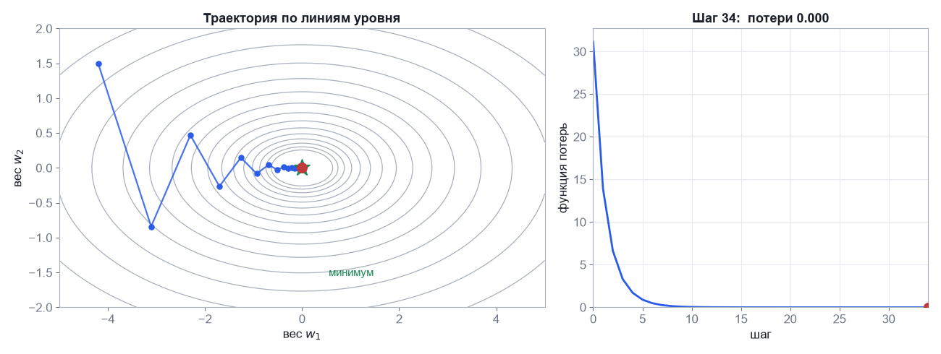
Как идёт спуск?
Тридцать четыре шага по поверхности потерь
Каждая точка — шаг против градиента. Зигзаг оттого, что поверхность вытянута: по одной оси функция растёт круче. Справа видно — почти весь выигрыш даёт десяток первых шагов.
Машинное обучение · Лекция 3. Линейные модели
15 / 56

Slide 16
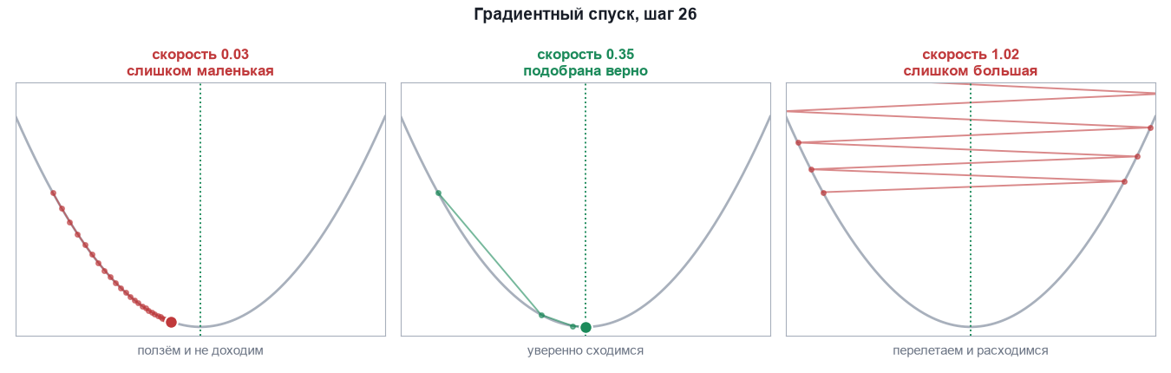
Как это выглядит?
Одна и та же функция потерь, три скорости обучения. Слева шаги слишком мелкие и за 26 итераций мы не дошли до минимума. Справа шаги перелетают через минимум, и с каждым разом амплитуда растёт.
Машинное обучение · Лекция 3. Линейные модели
16 / 56

Slide 17

Машинное обучение · Лекция 3. Линейные модели
17 / 56

Slide 18
Проверим интуицию
Скорость обучения в градиентном спуске задали слишком большой. Что произойдёт с функцией потерь?
Сойдётся быстрее обычного
А
Начнёт расти, а не убывать
Б
Останется на одном значении
В
Сойдётся, но к другому минимуму
Г
Ответьте про себя, прежде чем перевернуть слайд
Машинное обучение · Лекция 3. Линейные модели
18 / 56

Slide 19
Проверим интуицию — разбор
Скорость обучения в градиентном спуске задали слишком большой. Что произойдёт с функцией потерь?
Сойдётся быстрее обычного
А
Начнёт расти, а не убывать
Б
верно
Останется на одном значении
В
Сойдётся, но к другому минимуму
Г
При слишком большом шаге алгоритм перепрыгивает минимум и оказывается дальше, чем был: потери растут, часто до бесконечности и NaN. Поэтому при жалобе «модель не учится» первым делом смотрят на кривую потерь и уменьшают скорость обучения на порядок, а не меняют модель.
Машинное обучение · Лекция 3. Линейные модели
19 / 56

Slide 20
Скорость обучения решает всё
Слишком маленькая
Обучение идёт мучительно долго
Может застрять, не дойдя до минимума
Внешне выглядит как «модель не учится»
Слишком большая
Шаги перепрыгивают минимум
Потери скачут или уходят в бесконечность
Появляются NaN — верный признак расходимости
Машинное обучение · Лекция 3. Линейные модели
20 / 56

Slide 21
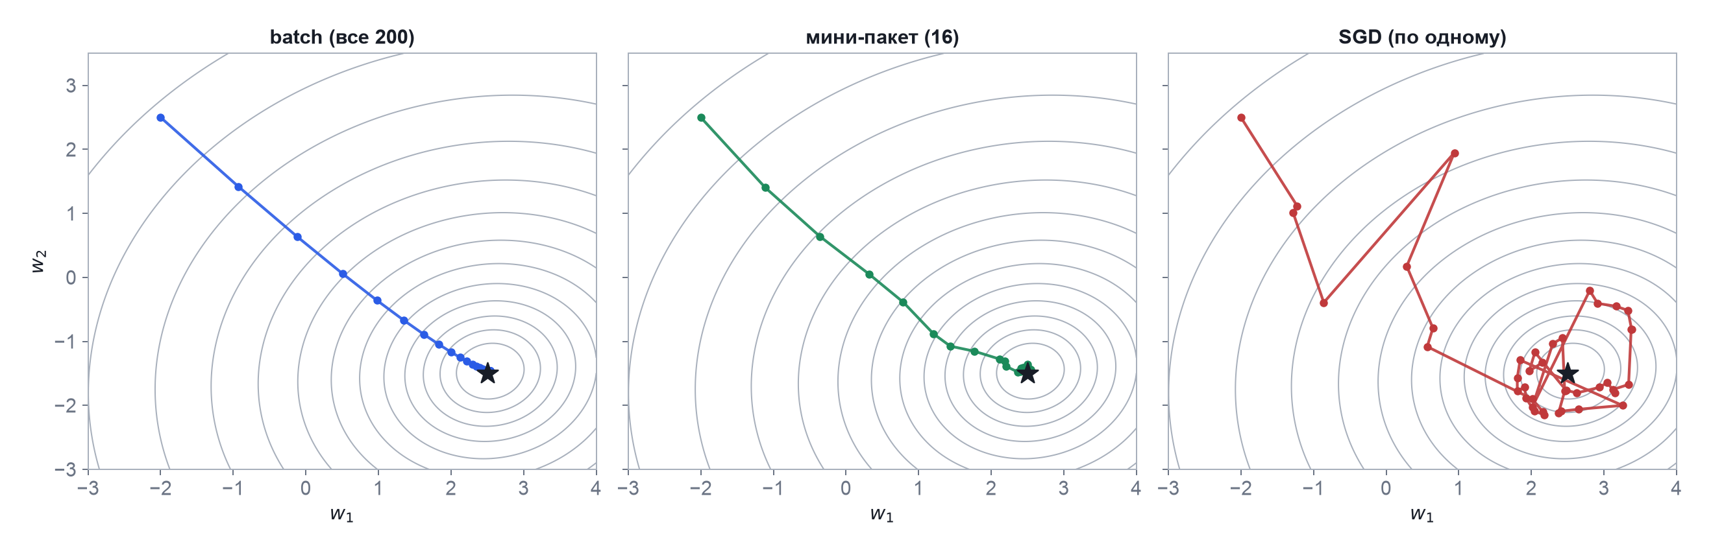
Три вида спуска на одной задаче
Звезда — истинные веса. Полный градиент идёт гладко, но каждый шаг стоит прохода по всей выборке. Стохастический шумит и пляшет вокруг минимума, зато шагает часто. Мини-пакетный берёт лучшее от обоих — им и пользуются.
Машинное обучение · Лекция 3. Линейные модели
21 / 56

Slide 22
Три вида градиентного спуска
Вариант | Сколько объектов на шаг | Свойства
Полный (batch) | Вся выборка | Точное направление, но каждый шаг дорогой
Стохастический (SGD) | Один объект | Шаги дешёвые и шумные, зато можно выбраться из плохого места
Мини-пакетный | От 32 до 512 | Компромисс. Стандарт на практике, особенно в нейросетях
Машинное обучение · Лекция 3. Линейные модели
22 / 56

Slide 23
Что улучшают в базовом методе?
Обзорно — подробно разберём во второй части курса
Момент (momentum). Шаг учитывает направление предыдущих шагов, как тяжёлый шар катится по склону. Меньше метаний в оврагах
Адаптивная скорость. У каждого параметра свой шаг: у редко встречающихся признаков больше, у частых меньше
Adam — комбинация момента и адаптивности. Рабочий выбор по умолчанию для нейросетей
Расписание скорости. Начинаем с большого шага, к концу уменьшаем: сначала быстро приближаемся, потом аккуратно доводим
В классическом ML это редко нужно: sklearn решает линейные задачи точнее и быстрее специализированными методами
Машинное обучение · Лекция 3. Линейные модели
23 / 56

Slide 24
Когда останавливаться?
Прошло заданное число итераций
Изменение потерь стало меньше порога
Норма градиента близка к нулю
Качество на валидации перестало расти — самый практичный критерий
Последний вариант называется ранней остановкой и заодно защищает от переобучения
Машинное обучение · Лекция 3. Линейные модели
24 / 56

Slide 25
Градиентный спуск работает только на отмасштабированных данных
Если один признак измеряется в единицах, а другой в миллионах, поверхность ошибки вытягивается в узкий овраг, и метод начинает метаться поперёк вместо того, чтобы спускаться вдоль.
Машинное обучение · Лекция 3. Линейные модели
25 / 56

Slide 26
3
Переобучение
И что с ним делать

Slide 27
Откуда берётся переобучение?
Модель тем гибче, чем больше у неё параметров и чем они крупнее
Гибкая модель может пройти точно через каждую точку обучающей выборки
Но данные содержат шум, и модель выучивает его вместе с закономерностью
На новых данных шум другой — и предсказания разваливаются
Полином высокой степени идеально описывает обучающие точки и предсказывает чушь между ними
Машинное обучение · Лекция 3. Линейные модели
27 / 56

Slide 28
Проверим интуицию
Ошибка на обучении 0.05, на валидации 0.42. Что это?
Недообучение
А
Переобучение
Б
Слишком маленькая скорость обучения
В
Ошибка в разметке
Г
Ответьте про себя, прежде чем перевернуть слайд
Машинное обучение · Лекция 3. Линейные модели
28 / 56

Slide 29
Проверим интуицию — разбор
Ошибка на обучении 0.05, на валидации 0.42. Что это?
Недообучение
А
Переобучение
Б
верно
Слишком маленькая скорость обучения
В
Ошибка в разметке
Г
Переобучение в чистом виде: модель запомнила обучающую выборку вместе с шумом. Лечится по порядку — больше данных, затем регуляризация, затем упрощение модели. Недообучение выглядит иначе: ошибка большая и на обучении, и на валидации.
Машинное обучение · Лекция 3. Линейные модели
29 / 56

Slide 30
Симптомы
Недообучение
Ошибка велика и на обучении, и на тесте
Модель слишком проста для данных
Лечение: усложнить модель, добавить признаки, ослабить регуляризацию
Переобучение
На обучении почти идеально, на тесте плохо
Модель выучила шум
Лечение: упростить модель, усилить регуляризацию, добавить данных
Машинное обучение · Лекция 3. Линейные модели
30 / 56

Slide 31
Полиномиальные признаки
Как линейная модель ловит нелинейность
Модель линейна по параметрам, а не по признакам — это разные вещи
Добавим x², x³, произведения признаков — и получим кривую, оставаясь в рамках линейной модели
PolynomialFeatures(degree=2) из десяти признаков делает шестьдесят шесть
Плата: число признаков растёт быстро, и переобучение приходит вместе с ним
Отсюда связка: полиномиальные признаки почти всегда идут вместе с регуляризацией
Машинное обучение · Лекция 3. Линейные модели
31 / 56

Slide 32
Полиномиальная регрессия
from sklearn.preprocessing import PolynomialFeatures
model = Pipeline([
("poly", PolynomialFeatures(degree=3, include_bias=False)),
("scale", StandardScaler()),
("ridge", Ridge(alpha=1.0)),
])
Порядок важен: сначала строим признаки, потом масштабируем. Куб большого числа — очень большое число, и без масштабирования регуляризация будет бить по нему несоразмерно.
Машинное обучение · Лекция 3. Линейные модели
32 / 56

Slide 33
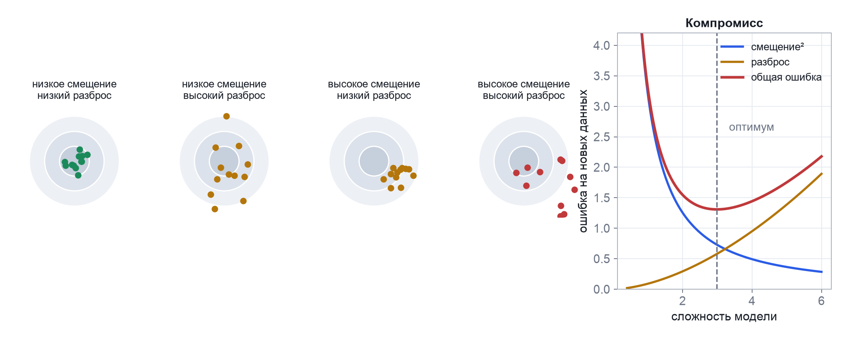
Разложение ошибки: смещение и разброс
Понятие, к которому вернёмся в лекции про ансамбли
Смещение — систематический промах мимо цели, разброс — разлёт выстрелов при смене обучающей выборки. Простая модель бьёт кучно, но мимо; сложная — вокруг цели, но вразброс. Общая ошибка минимальна не с краю, а посередине.
Машинное обучение · Лекция 3. Линейные модели
33 / 56

Slide 34
4
Регуляризация
Штраф за сложность

Slide 35
Идея
К функции потерь добавляется штраф за величину весов:
Теперь модели невыгодно раздувать веса ради подгонки под каждую точку. Коэффициент α задаёт силу штрафа
Машинное обучение · Лекция 3. Линейные модели
35 / 56

Slide 36
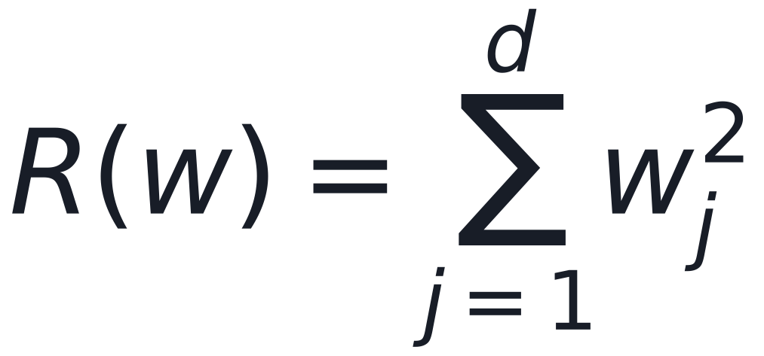
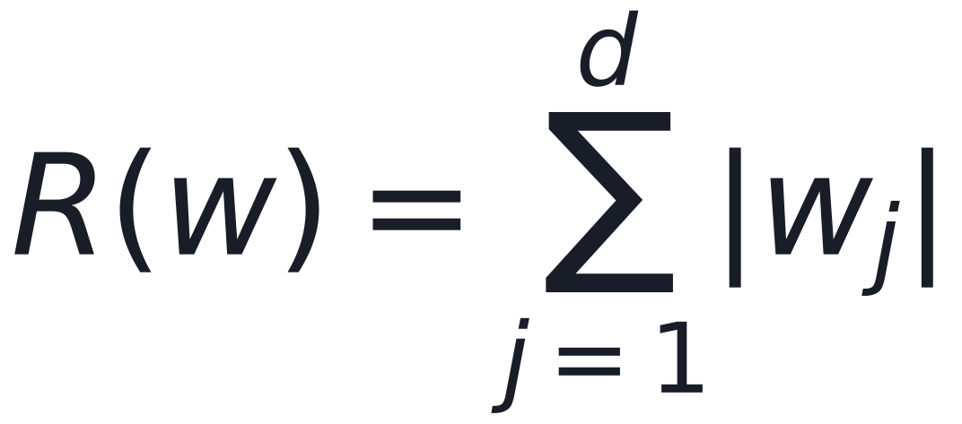
Два вида штрафа
L2, Ridge (гребневая регрессия) — сумма квадратов весов:
L1, лассо (Lasso) — сумма модулей:
Свободный член w0 в штраф не включают — он отвечает за уровень, а не за сложность
Машинное обучение · Лекция 3. Линейные модели
36 / 56

Slide 37
Проверим интуицию
Что L1-регуляризация делает с весами бесполезных признаков?
Уменьшает, но не до нуля
А
Обнуляет часть весов полностью
Б
Увеличивает, чтобы компенсировать шум
В
Не трогает — она о другом
Г
Ответьте про себя, прежде чем перевернуть слайд
Машинное обучение · Лекция 3. Линейные модели
37 / 56

Slide 38
Проверим интуицию — разбор
Что L1-регуляризация делает с весами бесполезных признаков?
Уменьшает, но не до нуля
А
Обнуляет часть весов полностью
Б
верно
Увеличивает, чтобы компенсировать шум
В
Не трогает — она о другом
Г
L1 честно зануляет: у модуля излом в нуле, и оптимуму выгодно там остановиться. Поэтому Lasso заодно отбирает признаки. L2 веса только сжимает — они становятся маленькими, но ненулевыми, и все признаки остаются в модели.
Машинное обучение · Лекция 3. Линейные модели
38 / 56

Slide 39
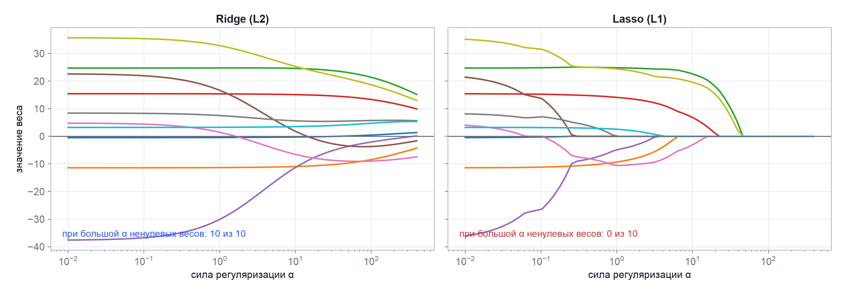
Ridge и Lasso ведут себя по-разному
Каждая линия — один вес модели по мере роста α
Ridge сжимает веса плавно и оставляет в модели все десять. Lasso гасит их по одному, и при большой α не остаётся ни одного — отсюда и отбор признаков. Ridge берут по умолчанию, Lasso — когда признаков много, а значимых мало.
Машинное обучение · Лекция 3. Линейные модели
39 / 56

Slide 40
Как выбирать силу регуляризации?
α — гиперпараметр: он не выучивается из данных, его подбирают
Слишком маленькая α — регуляризации фактически нет, переобучение
Слишком большая — все веса зажаты в ноль, недообучение
Подбирается по кросс-валидации — как именно, разберём на следующей лекции
ElasticNet — комбинация L1 и L2, когда хочется и отбор, и устойчивость
Перед регуляризацией признаки обязательно масштабируют: иначе штраф бьёт по признакам с крупными значениями
Машинное обучение · Лекция 3. Линейные модели
40 / 56

Slide 41
Что делать, если модель не учится?
Порядок проверки — от простого к сложному
Потери не убывают вообще. Скорее всего, признаки не отмасштабированы или скорость обучения слишком мала
Потери улетели в бесконечность или NaN. Скорость слишком велика — уменьшайте в десять раз, пока не стабилизируется
Потери убывают, но качество плохое. Модель слишком проста: нужны новые признаки или нелинейность
На обучении отлично, на валидации плохо. Переобучение: усиливайте регуляризацию
Коэффициенты огромные и скачут. Мультиколлинеарность: Ridge или отбор признаков
Проверьте градиент численно: посчитайте разностную оценку и сравните с аналитической. Расхождение означает ошибку в формуле
Машинное обучение · Лекция 3. Линейные модели
41 / 56

Slide 42
5
Логистическая регрессия
Тот же аппарат для классификации

Slide 43
Проверим интуицию
Предсказываем вероятность оттока обычной линейной регрессией. Что не так?
Ничего, так тоже можно
А
Она выдаёт значения меньше нуля и больше единицы
Б
Она не работает с числовыми признаками
В
Она будет учиться слишком долго
Г
Ответьте про себя, прежде чем перевернуть слайд
Машинное обучение · Лекция 3. Линейные модели
43 / 56

Slide 44
Проверим интуицию — разбор
Предсказываем вероятность оттока обычной линейной регрессией. Что не так?
Ничего, так тоже можно
А
Она выдаёт значения меньше нуля и больше единицы
Б
верно
Она не работает с числовыми признаками
В
Она будет учиться слишком долго
Г
Линейная функция ничем не ограничена: на краях диапазона она спокойно выдаст −0.4 или 1.7, а это не вероятности. Вдобавок квадратичные потери слабо наказывают уверенные ошибки. Отсюда сигмоида, которая сжимает результат в интервал от нуля до единицы, и логистические потери.
Машинное обучение · Лекция 3. Линейные модели
44 / 56

Slide 45
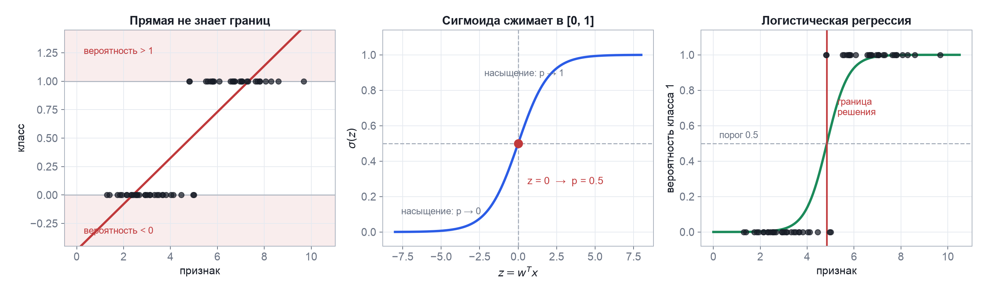
Почему нельзя просто взять линейную регрессию?
Метки — нули и единицы, а прямая выдаёт любое число: слева она уходит ниже нуля и выше единицы. Сигмоида сжимает результат в отрезок [0, 1], и та же линейная комбинация становится вероятностью.
Машинное обучение · Лекция 3. Линейные модели
45 / 56

Slide 46
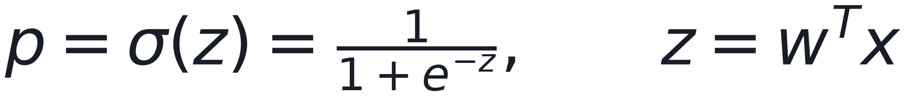
Сигмоида
Линейную комбинацию превращаем в вероятность:
При z = 0 получается ровно 0.5, при больших положительных z — почти 1, при больших отрицательных — почти 0
Машинное обучение · Лекция 3. Линейные модели
46 / 56

Slide 47
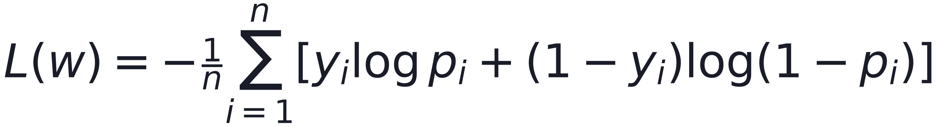
Функция потерь: логистические потери
Квадратичная ошибка здесь не годится — она перестаёт быть выпуклой. Берут логарифмическую:
Уверенная ошибка штрафуется почти бесконечно: сказать «вероятность 0.999» и промахнуться очень дорого
Машинное обучение · Лекция 3. Линейные модели
47 / 56

Slide 48
Как читать коэффициенты?
Знак показывает направление: плюс увеличивает вероятность класса, минус уменьшает
Величина сопоставима между признаками только если они отмасштабированы
Строго говоря, коэффициент — это изменение логарифма отношения шансов
Для практики достаточно читать знак и относительную величину
Это одно из главных достоинств модели: решение можно объяснить человеку
Машинное обучение · Лекция 3. Линейные модели
48 / 56

Slide 49
Разбор: чтение коэффициентов на примере
Модель предсказывает отток, признаки отмасштабированы
число_обращений: +0.84 — чем больше обращений в поддержку, тем выше риск ухода
срок_с_нами: −0.61 — давние клиенты уходят реже
средний_чек: −0.12 — влияет слабо, но в ту же сторону
город_Москва: +0.03 — практически ничего не значит
Как это использовать: первые два признака объясняют почти всё. Стоит поискать похожие на них
Осторожно: признаки могут коррелировать, и тогда вклад «размазывается» между ними произвольно
Машинное обучение · Лекция 3. Линейные модели
49 / 56

Slide 50
Линейные модели в scikit-learn
Что брать под какую задачу
Класс | Задача | Особенность
LinearRegression | Регрессия | Без регуляризации, аналитическое решение
Ridge | Регрессия | L2-штраф, выбор по умолчанию
Lasso | Регрессия | L1-штраф, отбор признаков
ElasticNet | Регрессия | Комбинация L1 и L2
LogisticRegression | Классификация | Регуляризация задаётся через C, а не alpha
SGDClassifier | Классификация | Обучение по мини-пакетам, для больших данных
HuberRegressor | Регрессия | Устойчива к выбросам
Машинное обучение · Лекция 3. Линейные модели
50 / 56

Slide 51
Несколько классов
One-vs-Rest — обучаем по классификатору на каждый класс против всех остальных
One-vs-One — по классификатору на каждую пару классов, затем голосование
Softmax — обобщение сигмоиды сразу на несколько классов, один обученный объект
В scikit-learn это переключается параметром, отдельного кода не требуется
Softmax ещё встретится во второй половине курса — им заканчивается почти каждая нейросеть-классификатор
Машинное обучение · Лекция 3. Линейные модели
51 / 56

Slide 52
Когда линейной модели достаточно?
Не всякую задачу нужно решать бустингом
Мало данных. Сотни объектов — сложная модель переобучится, простая устоит
Нужно объяснять каждое решение — регуляторные требования, медицина, кредиты
Зависимость близка к линейной — модель поймает её сразу, ансамбль лишь повторит
Жёсткие требования к скорости — одна формула считается мгновенно
Признаков очень много, объектов мало — линейная модель с L1 отберёт нужные
Логистическая регрессия до сих пор работает в банках и страховых — не по инерции, а потому что её решения можно защитить перед регулятором
Машинное обучение · Лекция 3. Линейные модели
52 / 56

Slide 53
Всё вместе
from sklearn.linear_model import Ridge, Lasso, LogisticRegression
from sklearn.pipeline import Pipeline
from sklearn.preprocessing import StandardScaler
# Регрессия с L2-регуляризацией
ridge = Pipeline([
("scale", StandardScaler()),
("model", Ridge(alpha=1.0)),
])
# Классификация. C — величина, обратная силе регуляризации:
# чем меньше C, тем сильнее штраф
logreg = Pipeline([
("scale", StandardScaler()),
("model", LogisticRegression(C=1.0, max_iter=1000)),
])
Осторожно с обозначениями: у Ridge сила регуляризации задаётся через alpha и растёт с ним, а у LogisticRegression через C и с ним убывает.
Машинное обучение · Лекция 3. Линейные модели
53 / 56

Slide 54
6
Итоги

Slide 55
Что нужно унести с лекции?
Линейная модель — взвешенная сумма признаков; обучение подбирает веса
Градиентный спуск — универсальный метод оптимизации, им обучаются и нейросети
Скорость обучения критична: мала — не сойдётся, велика — разойдётся
Переобучение — это выученный шум; диагностируется разрывом между обучением и тестом
Регуляризация штрафует сложность: L2 сжимает веса, L1 обнуляет и отбирает признаки
Логистическая регрессия — та же линейная модель, пропущенная через сигмоиду
Всё это требует масштабирования признаков
Машинное обучение · Лекция 3. Линейные модели
55 / 56

Slide 56
Что дальше?
К следующему занятию
Что почитать
Практика 3: реализуем градиентный спуск с нуля
Сдача домашней работы 1
На лекции 4 разберём, как честно измерять качество и подбирать α
Документация scikit-learn, раздел Linear Models
Визуализация градиентного спуска — интерактивные демонстрации в сети
Stanford CS229, конспекты по линейной и логистической регрессии
Машинное обучение · Лекция 3. Линейные модели
56 / 56

